Slide 1

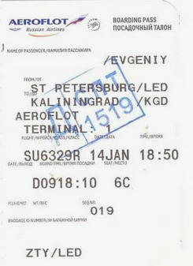
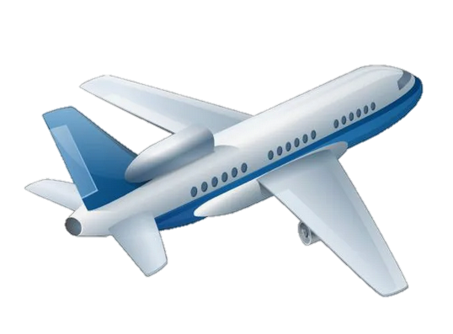

ВОЗМЕЩЕНИЕ РАСХОДОВ ПО ПРОЕЗДУ
Железнодорожный проезд
Что подлежит возмещению | Необходимые документы
Проезд в плацкартном вагоне, либо в сидячем вагоне поезда не выше II класса | Ж/д билет Кассовый чек с QR-кодом
Дополнительные услуги (страхование, питание и т.д.) возмещению не подлежат
Авиаперелет
Что подлежит возмещению | Необходимые документы
Перелет эконом-классом | Маршрутная квитанция Кассовый чек с QR-кодом Посадочный талон (в том числе электронный) со штампом о досмотре
Дополнительные услуги (страхование, выбор места, смс-оповещение и т.д.) возмещению не подлежат
В случае утери посадочного талона необходимо предоставить оригинал справки о совершении перелета

Slide 2
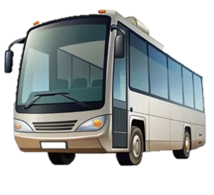
ВОЗМЕЩЕНИЕ РАСХОДОВ ПО ПРОЕЗДУ
Проезд на автобусе
Что подлежит возмещению | Необходимые документы
Проезд на междугороднем автобусе | Билет Кассовый чек с QR-кодом
Дополнительные услуги (страхование и т.д.) возмещению не подлежат
В случае покупки билета на автобус через агрегатор необходимо дополнительно предоставить документы о бронировании с сайта

Slide 3

ВОЗМЕЩЕНИЕ РАСХОДОВ ПО ПРОЖИВАНИЮ
Гостиница/хостел/
общежитие
Что подлежит возмещению | Необходимые документы
Проживание в одноместных номерах не выше первой категории класса «Стандарт» | Оригинал счета/справки/выписки из гостиницы Кассовый чек с QR-кодом При онлайн-бронировании: Оригинал справки из гостиницы Кассовый чек с QR-кодом Ваучер
Дополнительные услуги (питание, услуги спорт. зала и т.д.) возмещению не подлежат

Slide 4

ОБРАЩАЕМ ВАШЕ ВНИМАНИЕ!
Список возмещаемых расходов должен быть поименован в приказе о направлении обучающихся в поездку

Slide 5
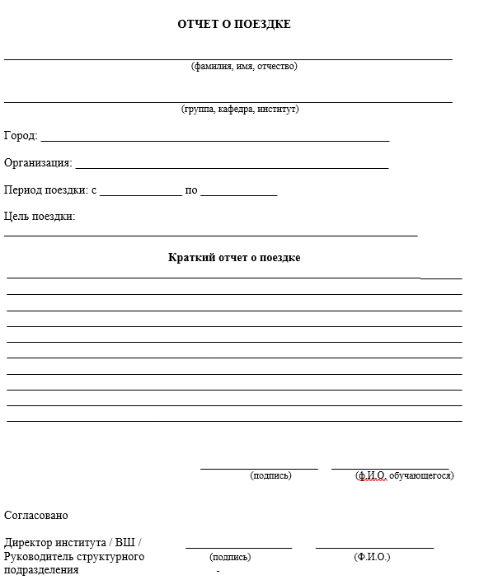
ОТЧЕТ О ПОЕЗДКЕ
Прописывается полностью
Город назначения
Организация, в которую студент был направлен
Даты как в приказе
Основная задача поездки в одном предложении
Несколько предложений о том, какие цели были достигнуты в поездке
Подпись студента
Подпись директора институт/высшей школы или руководителя структурного подразделения в зависимости от того, кто направлял в поездку

Slide 6
ВАЖНО ПОМНИТЬ!
Обучающийся, направленный в поездку, обязан самостоятельно оплачивать свои расходы (в том числе с банковской карты, оформленной на свое имя). Исключение- расчеты через работника Университета;
Срок предоставления отчетных документов в Управление бухгалтерского учета (1 уч. корпус, каб. 239) после поездки- 3 рабочих дня.

